Slide 1
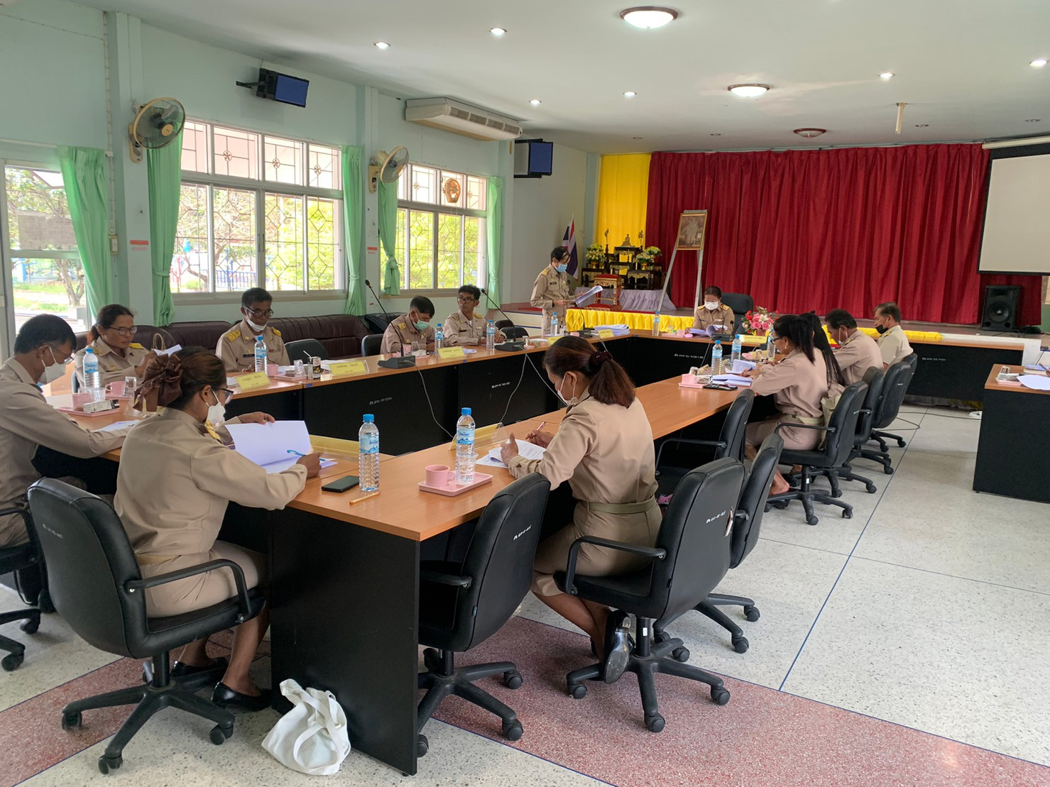


งานกิจการสภา
ข่าวประชาสัมพันธ์
ประชุมสภาองค์การบริหารส่วนตำบลโคกสนวน
สมัยสามัญ สมัยที่ 3 ครั้งที่ ประจำปี 2566
ในวันที่ 15 สิงหาคม พ.ศ. 2566
เวลา 09.30 น. ณ องประชุมองค์การบริหารส่วนตำบลโคกสนวน
อำเภอชำนิ จังหวัดบุรีรัมย์

